Slide 1
Das 1,5-Grad-Limit – Klimaneutralität bis 2035
Notes:
Herzlich Willkommen Vorstellungsrunde

Slide 2
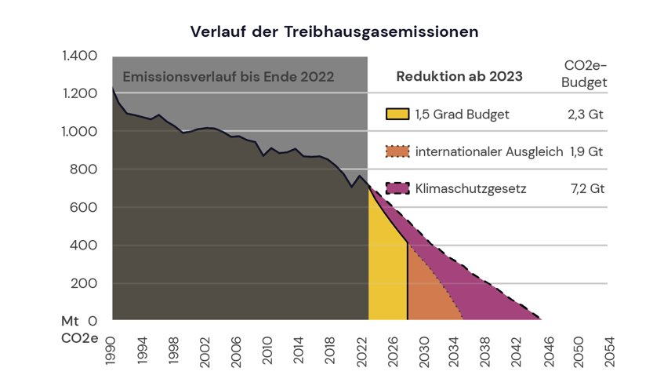
Treibhausgas-Budget: Der richtige Ansatz
Deutschland überschreitet seinen Anteil am globalen THG-Budget
​Eigentlich bleiben uns noch ca. 2,3 Gt CO₂e ab dem 1.1.2023
​Das KSG und der Koalitionsvertrag planen, 7,2 Gt zu emittieren

Slide 3
Treibhausgas-Budget: SRU*-Stellungnahme vom 15.06.22
Wieviel CO₂ darf Deutschland maximal noch ausstoßen?
„Das noch verfügbare faire CO₂-Budget Deutschlands für einen 1,5°C-Pfad läuft 2031 ab, das für 1,75°C 2040. Das geltende Klimaschutzgesetz entspricht nach der Berechnung des SRU einer Begrenzung der Erhitzung der Erde auf weniger als 2, aber deutlich über 1,5°C.“
* Sachverständigenrat für Umweltfragen

Slide 4
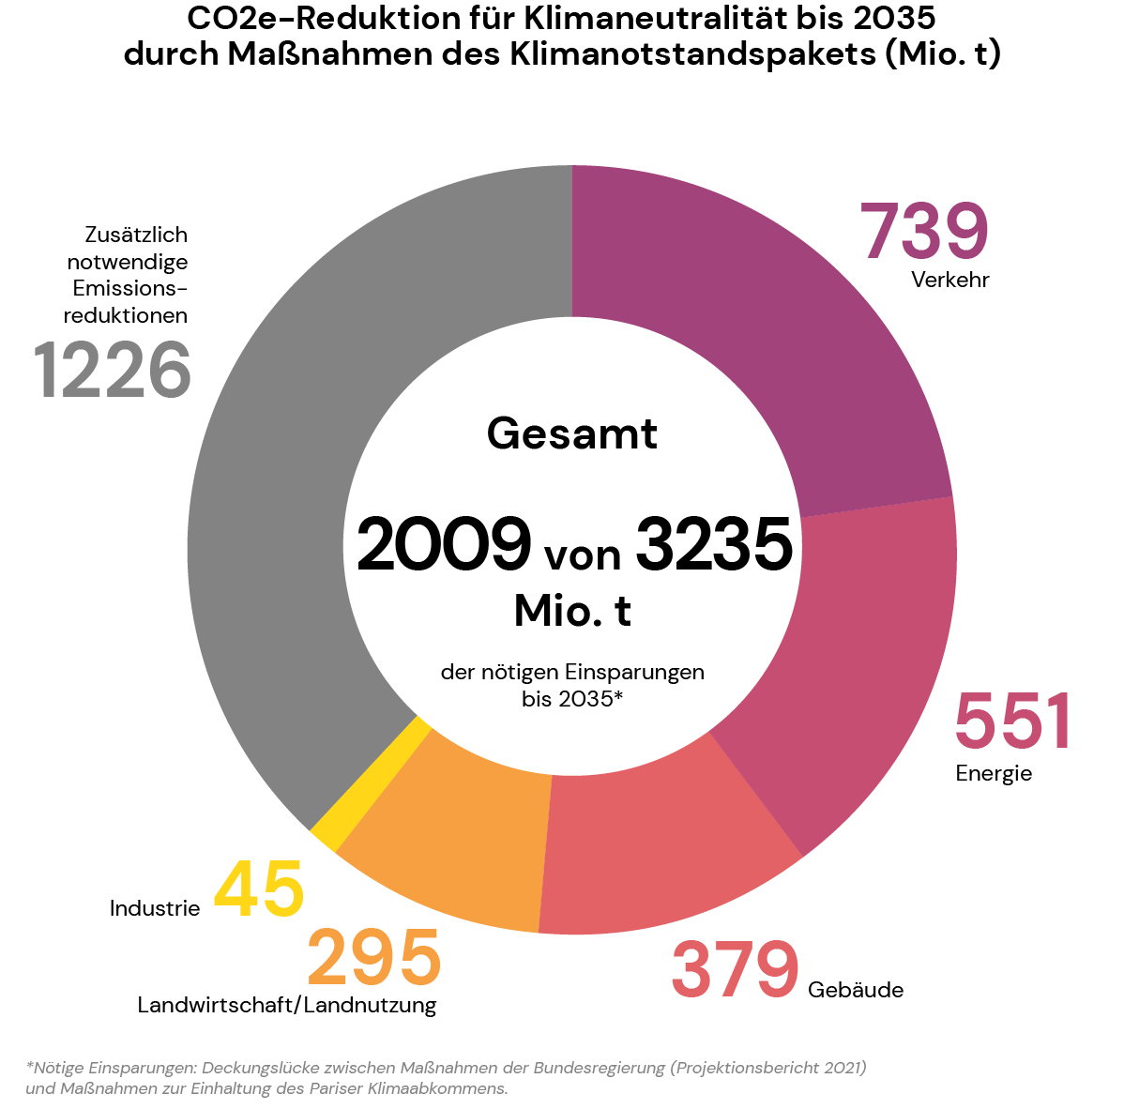
Klimanotstandspaket
Fokus Emissionsreduktion
39 von 232 Maßnahmen anhand ihres Emissionsreduktionspotenzials ausgewählt
Kriterium:
größte Emissionsreduktion
langfristig am wirksamsten
Reduktionswirkung im Vergleich zu aktuellem Projektionsbericht der Bundesregierung
Bei den Zahlen des Reduktionspotenzials handelt es sich um Richtwerte, die vrstl. im Herbst 2024 durch eine neue Berechnungsmethode aktualisiert werden.
Klimanotstandsmaßnahmen –
Quellen siehe Klimanotstandspaket
Notes:
An dieser Stelle sollte darauf hingewiesen werden, dass es eine Fokusverschiebung hin zu den wirklich großen Hebeln braucht. Statt sich mit kleinen Maßnahmen elendig lange zu beschäftigen, sollte man sich die wirklich wichtigen Hebel vornehmen.

Slide 5
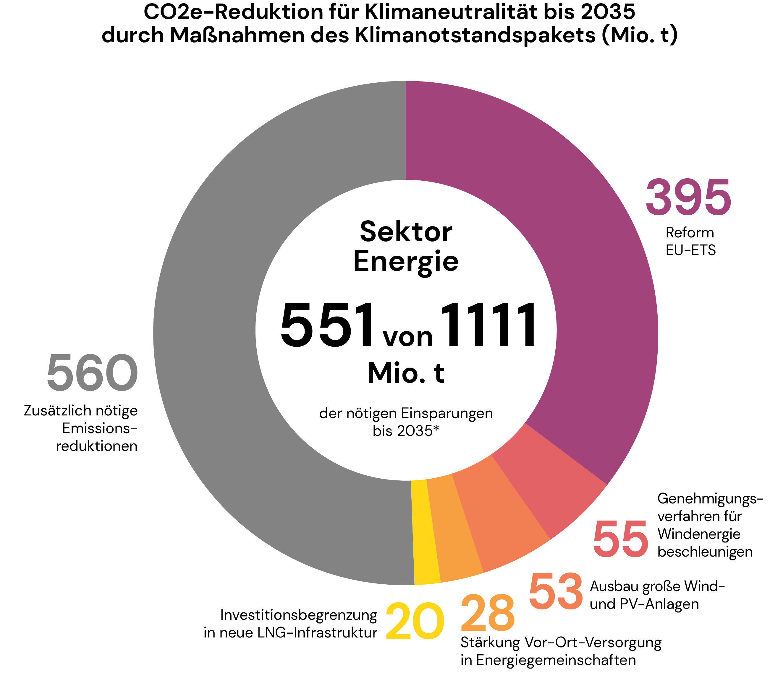
Kernmaßnahmen Energie
Reform des europäischen Emissionshandels (EU-ETS)
Beschleunigung der Genehmigungsverfahren für Windenergieanlagen
Ausbau von großen Wind- und Photovoltaik-Anlagen
Stärkung der Vor-Ort-Versorgung in Energiegemeinschaften
Begrenzung der Investition in neue LNG-Infrastruktur
Bei den Zahlen des Reduktionspotenzials handelt es sich um Richtwerte, die vrstl. im Herbst 2024 durch eine neue Berechnungsmethode aktualisiert werden.
Klimanotstandsmaßnahmen –
Quellen siehe Klimanotstandspaket
Notes:
EU ETS = EU Emissions Trading System
LNG = Flüssigerdgas

Slide 6
Reform des europäischen Emissionshandels (EU-ETS) Einsparpotential 395 Mio. t
Maßnahme
weitere Verknappung der Zertifikatmenge und Abschaffung der Marktstabilitätsreserve
beschleunigte Abschaffung der kostenlosen Zuteilung von Zertifikaten
Einführung eines Mindestpreissystems
Begründung
aufgrund der hohen Menge an Zertifikaten entfaltet der Mechanismus keine Wirksamkeit
Maßnahme hat extrem hohes Einsparpotential
Eine riesige Einsparlücke wurde hier verpasst. Wie soll die von der Politik anderweitig gefüllt werden?
In der Klimapolitik ergibt ein Preis nur Sinn, wenn er eine Lenkwirkung erzielt. Der jetzige Preis wird künstlich zu niedrig gehalten.
Klimanotstandsmaßnahmen –
Quellen siehe Klimanotstandspaket
Notes:
Marktstabilitätsreserve = Die Marktstabilitätsreserve ist ein Mechanismus des Europäischen Emissionshandelssystems, um überschüssige Emissionsberechtigungen aus dem Markt zu nehmen und gegebenenfalls zu einem späteren Zeitpunkt teilweise wieder in den Markt einzuspeisen oder auch dauerhaft stillzulegen. Wir kritisieren die Maßnahme, weil sie im Zweifelsfall den notwendigen Druck herausnimmt und damit die Wirkung verspielt.

Slide 7
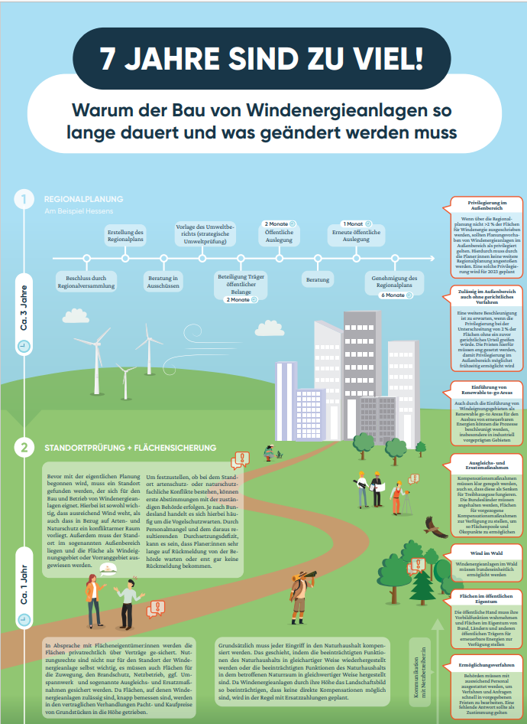
Verfahren für Windenergieanlagen beschleunigen
Einsparpotential 81 Mio. t
Maßnahme
Genehmigungsfiktion
Vorbildfunktion der öffentlichen Hand
Setzung von Fristen für Netzbetreiber:innen
Begründung
Status Quo: 4-5 Jahre für Planung & Antragsgenehmigung (Quelle: BWE)
Maßnahme gewährleistet:
Schnellere und unbürokratische Verfahren
Entlastung der Verwaltung
Ankurbeln der Nachfrage
Vereinfachung des Stromnetzanschlusses
GermanZero und das Institut für Klimaschutz, Energie & Mobilität liefern 16 Vorschläge zur Verbesserung – Link zu den Vorschlägen
Klimanotstandsmaßnahmen –
Quellen siehe Klimanotstandspaket
Notes:
Genehmigungsfiktion = Die Genehmigungsfiktion ist eine Rechtsfigur im deutschen Verwaltungsrecht. Entscheidet die zuständige Behörde nicht innerhalb einer bestimmten Frist über eine beantragte Genehmigung, so gilt die Genehmigung als erteilt. Die Fiktionswirkung tritt demnach mit Ablauf der Frist ein.

Slide 8
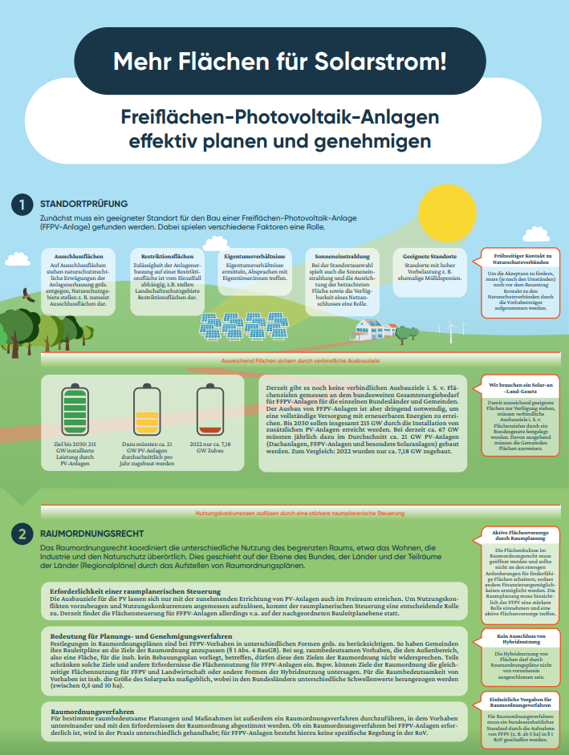
Ausbau von großen Wind- und Solarparks Einsparpotential 53 Mio. t
Maßnahme
Festlegung verbindlicher Ausbauziele für Solaranlagen
Gewährleistung von effizienter Finanzierung und Koordination
Begründung
Verbindliche Vorgaben sind notwendig, da Freiwilligkeit nicht den gewünschten Effekt gebracht hat
Umfassende Planung wird ermöglicht
Kommunen werden einbezogen und Verantwortung wird übertragen
Räumliche Koordinierung des Ausbaus notwendig
gewährleistet Investitionssicherheit für die Investoren
GermanZero und das Institut für Klimaschutz, Energie & Mobilität liefern 16 Vorschläge zur Verbesserung – Link zu den Vorschlägen
Klimanotstandsmaßnahmen –
Quellen siehe Klimanotstandspaket

Slide 9
Stärkung der Vor-Ort-Versorgung in Energiegemeinschaften Einsparpotential 28 Mio. t
Maßnahme
lokale Energiegemeinschaften müssen von allen Steuern, Abgaben und Entgelten befreit werden
energiewirtschaftliche Pflichten für lokale Energiegemeinschaften werden verschlankt
Begründung
stärkt gesellschaftliche Akzeptanz
inkludiert Bürger*innen & setzt Anreize, bei der Energiewende mitzumachen
schafft Möglichkeit, private Geldquellen zu mobilisieren
erzeugt Unabhängigkeit von großen Energieunternehmen
baut dezentrale Energieversorgung auf
Klimanotstandsmaßnahmen –
Quellen siehe Klimanotstandspaket

Slide 10
Begrenzung der Investitionen in neue LNG-Infrastruktur
Einsparpotential 20Mio. t
Maßnahme
Verzicht auf den Bau neuer Terminals
Ausarbeitung einer Investitionsstrategie
Aufhebung des LNG-Planungsbeschleunigungsgesetzes
Begründung
Vermeidung eines langfristigen fossilen Lock-Ins
Erhalt wichtiger Ökosysteme
Lenkung der Investitionen in erneuerbare Energien
Erhalt von Bürger:innenpartizipation
Die Bundesregierung baut bewusst Überkapazitäten auf, was fossile Lock-Ins provoziert & Steuergelder verschwendet (Quelle: Tagesspiegel).
Auch die Nutzung der LNG-Terminals als Wasserstoff-Terminals ist laut einer Studie des Fraunhofer ISI kaum möglich (Quelle: Fraunhofer ISI).
Klimanotstandsmaßnahmen –
Quellen siehe Klimanotstandspaket
Notes:
LNG = Flüssigerdgas
Fossile Lock-Ins = beschreibt die langfristige Bindung an fossiler Infrastruktur, aufgrund einer langen Lebensdauer der Technik und Abschreibung

Slide 11
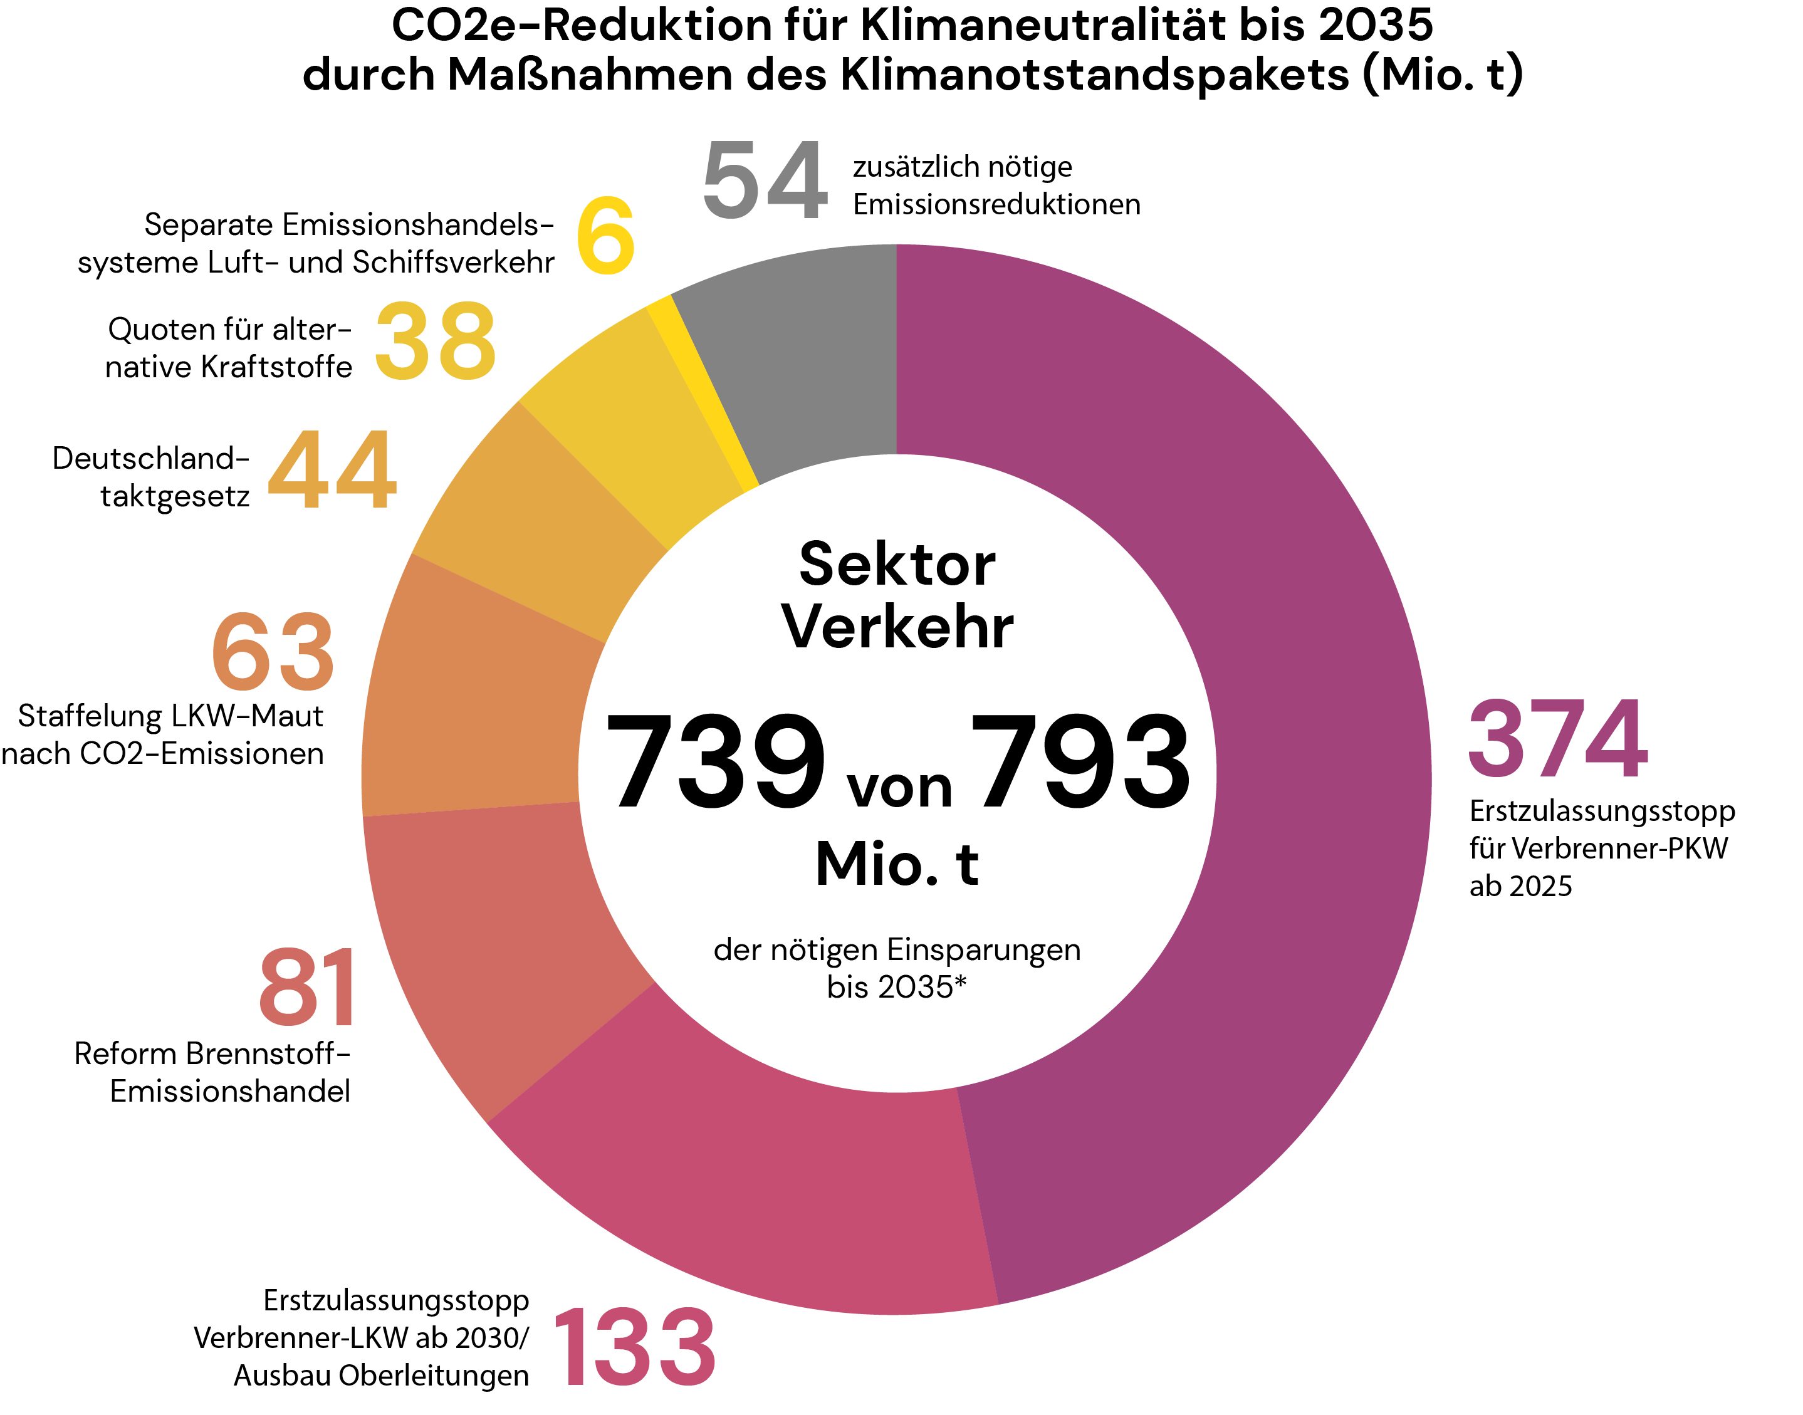
Kernmaßnahmen Verkehr I
Erstzulassungsstopp für Pkw mit Verbrennungsmotoren ab 2025
Erstzulassungsstopp Verbrenner-LKW ab 2030 & Ausbau Oberleitungen
Reform Brennstoffemissionshandel
Staffelung LKW-Maut nach CO2-Emissionen
Bei den Zahlen des Reduktionspotenzials handelt es sich um Richtwerte, die vrstl. im Herbst 2024 durch eine neue Berechnungsmethode aktualisiert werden.
Klimanotstandsmaßnahmen –
Quellen siehe Klimanotstandspaket

Slide 12
Kernmaßnahmen Verkehr II
Deutschlandtaktgesetz
Quoten für alternative Kraftstoffe
Separate Emissionshandelssysteme Luft- und Schiffsverkehr
Bei den Zahlen des Reduktionspotenzials handelt es sich um Richtwerte, die vrstl. im Herbst 2024 durch eine neue Berechnungsmethode aktualisiert werden.
Klimanotstandsmaßnahmen –
Quellen siehe Klimanotstandspaket

Slide 13
Erstzulassungsstopp für Verbrenner 2025 Einsparpotential 374 Mio. t
Maßnahme
ab 2025 dürfen keine neuen Verbrenner-PKW zugelassen werden (betrifft nicht Bestandsfahrzeuge, und ist kein Produktionsverbot)
E-Mobilitätsprämie für Menschen mit geringem Einkommen
Zusätzlich braucht es ab 2035 eine 100% Quote für alternative Kraftstoffe, um restliche Verbrenner klimaneutral zu betreiben
Begründung
auf EU-Ebene wurde Zulassungsstopp für 2035 beschlossen → eine Änderung ist höchst unwahrscheinlich
E-Autos marktreif ab 2025
E-fuels sind sehr ineffizient und bleiben somit knapp, müssen daher in Bereichen eingesetzt werden, die nicht elektrifizierbar sind (selbst hier könnten sie ggf. nicht ausreichen)
E-Auto-Planungssicherheit für deutsche Autobauer im globalen Wettbewerb
Maßnahme hat extrem hohes Einsparpotential
Eine riesige Einsparlücke wurde hier verpasst. Was plant Ihre Fraktion/Partei, um dieses Emissionsreduktionspotenzial zu kompensieren?
Klimanotstandsmaßnahmen –
Quellen siehe Klimanotstandspaket
Notes:
GP: auf EU-Ebene sollte sich dafür eingesetzt werden, dass Staaten selbst ambitioniertere Ziele vereinbaren dürfen, aber wurde nicht vereinbart.
Lock-Ins = beschreibt die langfristige Bindung an fossiler Infrastruktur, aufgrund einer langen Lebensdauer der Technik und Abschreibung

Slide 14
Erstzulassungsstopp Verbrenner-LKW ab 2030 Einsparpotential 133 Mio. t
Maßnahme
LKW müssen emissionsfrei betrieben werden
Ergänzung durch Oberleitungen auf Autobahnen ermöglichen kleinere und bedarfsgerechte Batteriegrößen
notwendige Innovationen müssen frühzeitig angestoßen werden, um eine ad hoc Umstellung inkl. Disruptionen zu vermeiden
Begründung
Verlegung auf die Schiene wird nicht gesamten Güterverkehr erfassen
ab 2030 marktreife Technologie für LKW-Batterien erwartet
längerer Zeitraum ermöglicht unternehmerische Planbarkeit
Klimanotstandsmaßnahmen –
Quellen siehe Klimanotstandspaket

Slide 15
Reform des nationalen Brennstoffemissionshandels Einsparpotential 81 Mio. t
Maßnahme
Situation: nationales Emissionshandelssystem (CO2-Preis) mit festgelegten Preisen (25€ 2021, 55€ 2025) – spürbar u.a. beim Kauf von Kraftstoffen
Problem: Kosten repräsentieren nicht die realen Folgekosten für Mensch & Umwelt.
Lösung: Kosten müssen die wirklichen Emissionskosten widerspiegeln
Abschaffung eines fixen Preises
Reduktion der Zertifikate mit Obergrenze (Cap)
Integration in den EU-ETS
Begründung
Kosten für fossiles Autofahren nähern sich den tatsächlichen Kosten für Umwelt und Gesellschaft an
hat Lenkungswirkung zur Unterstützung anderer Maßnahmen
kann alleine nicht für Umstieg sorgen, wenn keine Alternativen bereitstehen
nur mit Klimageld als Ausgleichskomponente sozial gerecht
Klimanotstandsmaßnahmen –
Quellen siehe Klimanotstandspaket

Slide 16
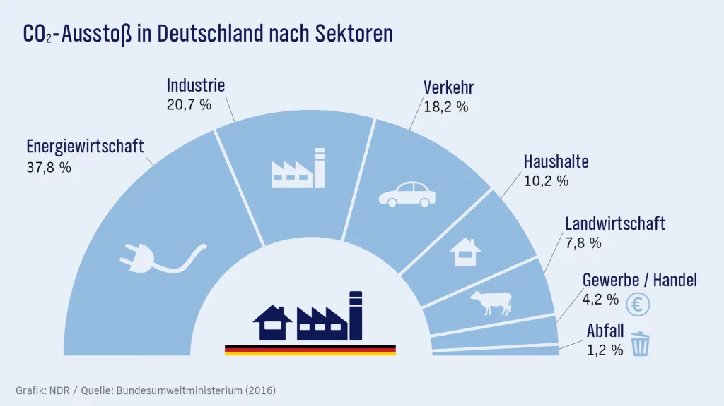
Reform des nationalen Brennstoffemissionshandels Einsparpotential 81 Mio. t
EU-ETS Marktpreis
>100 €/t CO₂*
Nationale CO2-Steuer: 45 €/t CO₂**
Europäische Beschlusslage
aktuelle Reformen des EU-ETS (u.a. stärkere Zertifikatereduzierung) werden vrstl. einen CO2-Preis ab 2030 von Ø160€/t CO2 erreichen***
geplanter Übergang vom nEHS in EU-ETS II: 2027 (im Rahmen des EU Programms „Fit for 55“)
EU-ETS II:
Minderungsziel: 42% in 2030 ggü. 2005
bindender CAP, der sich am CO2-Markt orientiert (im Gegensatz zum nEHS)
Auswirkungen auf Bevölkerung durch soziale Klimafonds abgefedert
* Spitze im Februar 2023
** ab 2024 55€ ab 2025
*** Studie PIK, März 2023
Klimanotstandsmaßnahmen –
Quellen siehe Klimanotstandspaket
Notes:
Mit dieser Folie soll vor allem betont werden, dass es einen enormen Preissprung zwischen dem nationalen Brennstoffemissionshandel (nEHS) und dem Eu-ETS II geben wird.

Slide 17
Reform des nationalen Brennstoffemissionshandels Einsparpotential 81 Mio. t
Das Risiko des verpassten Übergangs
nEHS mit niedrigen Emissionspreisen wird vom EU-ETS II mit deutlich höheren Preisen abgelöst
Studie (Agora Energiewende) prognostiziert Preise in 2027 bis zu 200€/t CO2 (~ 38ct/l Benzin)
nEHS sieht für 2025 55€/t CO2 vor
Wir müssen uns darauf vorbereiten
Unsere Empfehlungen:
Anstieg des CO2-Preises im nEHS auf mind. 60€/t CO2 in 2024
feste vorbereitende Preiskorridore ab 2025, die sich an den zukünftigen EU-ETS II Preisen orientieren
Beschleunigung der Einführung eines Klimagelds zur sozialen Abfederung
öffentliche Kommunikation über Preissprünge, damit die Bev. diese in Investitionsüber-legungen berücksichtigen können
Ignorieren wir die Preiskluft, setzen wir die Bevölkerung unvorbereitet enormen Preissprüngen aus. Dies reduziert die Akzep-tanz der notwendigen Transformation und führt zu hohem Vertrauensverlust & Frust.
Klimanotstandsmaßnahmen –
Quellen siehe Klimanotstandspaket

Slide 18
Staffelung der Lkw-Maut nach CO2 Emissionen Einsparpotential 63 Mio. t
Maßnahme
Ausrichtung der Lkw-Maut an den CO2 Emissionen
Ausweitung der Maut auf alle Nutzfahrzeuge unter 7,5t ab 2024
Absenkung der Mautpflichtgrenze auf 3,5t
Begründung
setzt deutliche Anreize, den Wandel der Lkw-Flotte zu beschleunigen
Unsere Nachforderungen:
Handwerkerfahrzeuge unter 7,5 Tonnen & Reisebusse integrieren
Alle Straßen berücksichtigen
Entfernungsprogressive Staffelung
Voller Einbezug von Lärm und Schadstoffkosten
Wir begrüßen ausdrücklich, dass die Bundesregierung mit einem CO2 Aufschlag von 200€ pro Tonne dieser Forderung nachkommt.
Klimanotstandsmaßnahmen –
Quellen siehe Klimanotstandspaket

Slide 19
Deutschlandtaktgesetz Einsparpotential 44 Mio. t
Maßnahme
Anbindung aller Orte im Deutschlandtakt
Ausbau des Schienensystems und ÖP(N)V
kürzere Umsteigezeiten und bessere Verbindungen
bedarfsorientierter Zeitplan
Bundesweite Koordinationsstelle
entwirft bedarfsorientierten Fahrplan
vergibt ökonomisch attraktive nur in Kombination mit ökonomisch unattraktiven Strecken
Begründung
sozial fair – jeder bekommt Anschluss an Mobilität
ermöglicht ÖP(N)V als echte Alternative zum Individualverkehr, weil in Geschwindigkeit und Bequemlichkeit vergleichbar
Einsparpotential entfaltet sich erst, wenn Ausbau insgesamt abgeschlossen → hohes Vorleistungserfordernis
mittelbares Einsparpotential, da Umstieg auf ÖP(N)V nicht vorausgesetzt werden kann
Neubau von Infrastruktur ist CO2-intensiv
Klimanotstandsmaßnahmen –
Quellen siehe Klimanotstandspaket

Slide 20
Quoten für alternative Kraftstoffe Einsparpotential 38 Mio. t
Maßnahme
Beimischungsquote bis 2035 auf 100% von Sustainable Aviation Fuels im Flugverkehr erhöhen
Negativquote für fossile Kraftstoffe im Schiffverkehr einführen, die bis 2035 auf 0% gesenkt wird
Begründung
synthetischer Kraftstoff entwickelt erst bei einem hohen Anteil von EE einen Klimavorteil gegenüber Kerosin
Luftverkehr: Beschluss der EU, bis 2035 20% Sustainable Aviation Fuels vorzuschreiben ist nicht ambitioniert genug
Schiffsverkehr mit verschiedenen Technologien: Beschluss der EU berücksichtigt Nagativquoten-Ansatz durch technologieneutrale Definition von nachhaltigen Treibstoffen, aber bis 2035 Beimischquote von 14,5% nicht ambitioniert genug
Klimanotstandsmaßnahmen –
Quellen siehe Klimanotstandspaket
Notes:
Negativquote heißt: Im Schifffahrtsbereich gibt es verschiedene, derzeit noch konkurrierende Technologien. Daher erscheint es sinnvoll, eine Negativquote, d.h. eine Quote für fossile Kraftstoffe zu implementieren, die bis 2035 auf Null gesenkt wird.

Slide 21
Separate Emissionshandelssysteme Luft- und Schiffsverkehr Einsparpotential 6 Mio. t
Maßnahme
zwei separate Emissionshandelssysteme für Luft- & Schiffverkehr
getrennt vom EU-ETS I (für Energie & Industrie)
Verbot des anderweitigen Erwerbs von Zertifikaten
dem Luftverkehr muss die Möglichkeit, Zertifikate aus dem stationären EU-ETS zuzukaufen, unterbunden werden
Begründung
es ergeben sich für unterschiedliche Branchen verschiedene Preiskorridore, in denen es wirtschaftlich sinnvoll ist, in neue klimafreundliche Technologien zu investieren, statt CO2-Zertifikate zu kaufen
Beide Branchen benötigen höhere CO2-Preise als der Energiesektor
benötigte CO2-Preise unterscheiden sich für Luft- & Schiffverkehr
zu niedrige Preise geben keinen Anreiz, zu investieren
Klimanotstandsmaßnahmen –
Quellen siehe Klimanotstandspaket

Slide 22
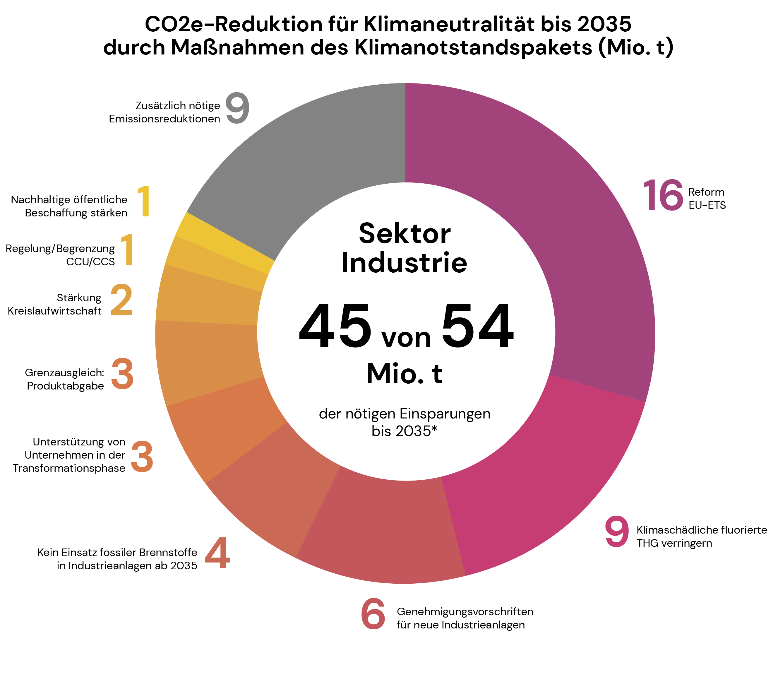
Kernmaßnahmen Industrie I
Reform EU-ETS
Klimaschädliche fluorierte THG verringern
Genehmigungsvorschriften für neue Industrieanlagen
Kein Einsatz fossiler Brennstoffe in Industrieanlagen ab 2035
Bei den Zahlen des Reduktionspotenzials handelt es sich um Richtwerte, die vrstl. im Herbst 2024 durch eine neue Berechnungsmethode aktualisiert werden.
Klimanotstandsmaßnahmen –
Quellen siehe Klimanotstandspaket
Notes:
THG = Treibhausgase

Slide 23
Kernmaßnahmen Industrie II
Unterstützung von Unternehmen in der Transformations-phase
Grenzausgleichsproduktabgabe
Stärkung Kreislaufwirtschaft
Regelung/Begrenzung CCU/CCS
Nachhaltige öffentliche Beschaffung sichern
Bei den Zahlen des Reduktionspotenzials handelt es sich um Richtwerte, die vrstl. im Herbst 2024 durch eine neue Berechnungsmethode aktualisiert werden.
Klimanotstandsmaßnahmen –
Quellen siehe Klimanotstandspaket
Notes:
Grenzausgleichsproduktabgabe oder auch von der EU Grenzausgleichsabgabe = Klimazoll auf CO2-intensive Einfuhren in den europäischen Binnenmarkt
CCU = Carbon Capture and Utilization
CCS = Carbon Capture and Storage

Slide 24
Reform des EU-ETS
Einsparpotential: 16 Mio. t
Maßnahme
schnellere Reduktion von Zertifikaten gemessen am Restbudget
sofortige Abschaffung kostenloser Zertifikate
Abschaffung Fixpreise, damit sich ein Handel am Kohlenstoffmarkt orientiert
Begründung
geringer Bürokratieaufwand
sektorübergreifende Lenkungswirkung
Risiko
soziale Härten bei Preisanstieg durch große Zertifikatsnachfrage
Empfehlung: Klimageld-Einführung zur Abfederung beschleunigen
ACHTUNG: es sollte KEINE Anpassung des nationalen Preises (ab 2026: €55-€65/t) an europäischen Preis von €45/t CO2 erfolgen, um Planungssicherheit & Erfolge zu sichern.
Klimanotstandsmaßnahmen –
Quellen siehe Klimanotstandspaket

Slide 25
Grenzausgleich/Endproduktabgabe
Einsparpotential: 3 Mio. t
Maßnahme
Herstellung eines fairen Wettbewerbs auf dem europäischen Markt, durch die Schaffung einer analog zur Umsatzsteuer ausgestalteten CO₂-Abgabe.
diese wird auf Importe genauso wie auf heimische Produktion erhoben, d.h. entlang der Wertschöpfungskette zahlt jeder Produzent die Endproduktabgabe gemäß der im Produkt enthaltenen Emissionen.
die im Einkaufspreis enthaltene Emissionsabgabe sollte abgezogen werden
RISIKO
Verwaltungsaufwand inkl. Auswirkungen auf schwache Volkswirtschaften
Begründung/Potential
Vermeidungsanreize entlang Wertschöpfungskette durch Weiterreichung der CO2-Kosten bis zum Endkonsumenten
verhindert Produktionsverlagerung und gibt Anreize zur Emissionsvermeidung bei Exporten nach Europa
Anreize für Emissionshandelssysteme in anderen Ländern
Klimanotstandsmaßnahmen –
Quellen siehe Klimanotstandspaket
Notes:
Grenzausgleichsproduktabgabe oder auch von der EU Grenzausgleichsabgabe = Klimazoll auf CO2-intensive Einfuhren in den europäischen Binnenmarkt
Egal ob Endproduktabgabe oder CABM, die Einführungsgeschwindigkeit muss sich am Restbudget orientieren.
Die Endproduktgabe (GZ) schafft Vermeidungsanreize entlang der Wertschöpfungskette weil Emissionskosten bis zum Endkonsumenten durchgereicht werden.
Beide Maßnahmen: Keine Produktionsverlagerung, sondern stattdessen Anreize zur Emissionsvermeidung auch bei Stahlexporten nach Europa

Slide 26
Finanzielle Unterstützung von Unternehmen in der Transformationsphase
Einsparpotential: 3 Mio. t
Maßnahme
Etablierung der Carbon Contracts for Difference (CCfDs)
Einführung einer unternehmensbezogenen Klimaprämie
anteilig ihrer Beschäftigten erhalten Unternehmen Teil der Einnahmen aus dem Emissionshandel zurück
Verrechnung über Lohnnebenkosten für die Rentenkassen ermöglicht Dekarbonisierung bei paralleler Sicherung von Arbeitsplätzen
Begründung
verhindert Produktionsverlagerungen ins weniger regulierte Ausland (Carbon Leakages)
finanzielle Förderungen von technischen Innovationen unterstützt heimische Wirtschaft & Wissenschaft
GreenTech made in Germany sichert langfristig Arbeitsplätze
Wer zu lange auf alte Technologien setzt, gefährdet unsere zukünftige Wirtschaftskraft und Wohlstand.
Klimanotstandsmaßnahmen –
Quellen siehe Klimanotstandspaket
Notes:
Kommentar von Johann zur Sicherung der Arbeitsplätze: „Dadurch, dass diese Form der finanziellen Unterstützung für Unternehmen an ihre Beschäftigtenanzahl gekoppelt ist, kann vermieden werden, dass Unternehmen sich verkleinern d.h. Personal entlassen, um Emissionen einzusparen und dafür Förderung erhalten. Eine Art arbeitspolitischer Schutzmechanismus also.“

Slide 27
Klimaschädliche fluorierte Treibhausgase verringern
Einsparpotential: 9 Mio. t
Maßnahme
EU-Vorschlag 2022/0099/COD
Aufnahme SF_{6,}
Dichtheitskontrollen & Leckage-Erkennungssystemen
Nachweis über Rückgewinnung und Zerstörung von als Nebenprodukt entstandenen Emissionen
Ausbildung & Zertifizierung von Personal
HFKW-Ausstieg bis spätestens 2050 (GZ fordert schnelleren Ausstieg!)
Wärmepumpenindustrie und -Förderung(!) soweit möglich auf natürliche Kältemittel (bspw. Propan) umstellen.
Begründung vgl: UBA (2023)
Treibhausgaspotential von F-Gasen bis zu 23.500-mal höher als von Kohlendioxid
Trotz geringer Mengen damit nach CO₂, CH₄ und N₂O relevant für die Klimaneutralität.
Verwendung innerhalb Deutschlands v.a. in Schallschutzscheiben und als Kältemittel (relevant für die Skalierung von Wärmepumpen-Technologie)
Klimanotstandsmaßnahmen –
Quellen siehe Klimanotstandspaket
Notes:
CH₄ = Methan
N₂O = Distickstoffmonoxid (Lachgas)
SF₆ = Schwefelhexafluorid
HFKW = Fluorkohlwasserstoffe

Slide 28
Regelung des begrenzten Einsatzes von CCU/CCS
Einsparpotential: 1 Mio. t
Maßnahme
Speichervolumina begrenzen, damit CCS nur für unvermeidbaren Emissionen der Industrie eingesetzt wird
Vorrang CCU (geschlossener Kreislauf) statt CCS
Transport-Infrastruktur ermöglichen
strikte Regelung von Leckagen für alle Speicherstätten (Empfehlung: weniger als 0,01%)
Einzahlung der Nutzer in Fonds, der langfristigen Betrieb (jenseits von 40 Jahren) der Speicherstätten gewährleistet und mögliche (Umwelt-)Katastrophen in der Zukunft abfedert
Begründung
CCU/CCS-Technologien sind enorm energieaufwändig und erreichen nicht die benötigte Kapazität, um neben unvermeidbaren auch vermeidbare Emissionen abzusaugen
Risiko
Leckage-Effekte auf Zellmetabolismus, Grundwasserqualität und pH-Wert & Biodiversität der Meere
Austritt potentiell hoch karzinogener Nitrosamine/Nitramine
zu starker Fokus auf CCU/CCS bremst notwendige Transformationsinvestitionen
Klimanotstandsmaßnahmen –
Quellen siehe Klimanotstandspaket
Notes:
CCU = Carbon Capture and Utilization
CCS = Carbon Capture and Storage
karzinogen = krebserregend

Slide 29
Genehmigungsvorschriften für neue Industrieanlagen: Kein Einsatz von fossilen Brennstoffen ab 2035 Einsparpotential: 6 bzw. 4 Mio. t
Maßnahme
zukünftig nur Genehmigungen für Neu-installationen von klimaneutralen Industrieanlagen
Verankerung einer juristischen Möglichkeit zum klimaneutralen Betrieb als Voraussetzung
Einführung einer rechtssicheren Definition von einem klimaneutralen Unternehmen
Gesetzliches Verbot fossiler Brennstoffe in Industrieanlagen zum Zwecke der Energieversorgung
Festlegung des Stichdatums 01.01.2035
Implementierung einer Entscheidungs-regelung und Möglichkeit der Einzelfallprüfung
Begründung
garantiert Planungssicherheit für Unternehmen
einfach umzusetzende Kontrollen, da Genehmigungen für fossil betriebene Anlagen nicht mehr ausgestellt werden
verhindert Lock-Ins von fossilen Technologien mit einer Laufzeit von 30 Jahren
Klimanotstandsmaßnahmen –
Quellen siehe Klimanotstandspaket

Slide 30
Stärkung der Kreislaufwirtschaft Einsparpotential: 2 Mio. t
Maßnahmen
Novellierung der Ökodesign-Richtlinie
Implementierung des Top-Runner-Ansatzes
Erweiterung des Anwendungsbereichs
Einführung eines reparaturfähigen Produktdesigns
Verbesserung des Zugangs zu Reparatur- und Wartungsinformationen
Verbindliche Mindesteinsatzquoten für Rezyklate (insb. bei Verpackungen)
Maßnahmen
Materialkreislauf Elektro- und Elektronikgeräte stärken
Pfandsystem für Elektro- und Elektronikaltgeräte
systematisierte Rücknahme durch Vertreiber:innen
einfache Entnahme und Austausch von Akkumulatoren & Batterien und verpflichtender Reparatur-Index
Begründung
geringere Belastung in Bezug auf Ressourcen, Landnutzung und Biodiversität
geringere Freisetzung toxischer Abfälle
Klimanotstandsmaßnahmen –
Quellen siehe Klimanotstandspaket
Notes:
Ökodesign-Richtlinie kommt von der EU, die Anforderungen an die umweltgerechte Gestaltung „energieverbrauchsrelevanter Produkte“ im gemeinsamen Binnenmarkt der Europäischen Union festlegt.

Slide 31
Nachhaltige öffentliche Beschaffung stärken Einsparpotential: 1 Mio. t
Maßnahme
Einführung verpflichtender Nachhaltigkeitskriterien bei öffentlichen Beschaffungen
Nachhaltigkeitskriterien sollten bei vergleichbarer Bewertung zu Qualität & Preis bevorzugt werden
Ausweitung der Verordnung auf Dienststellen der Länder & Kommunen (88% der öffentlichen Beschaffungen finden hier statt)
Begründung
Etablierung Leitmarkt für nachhaltige Produkte
langfristige Einsparungen durch geringere Umwelt-/Verbrauchskosten
öffentliche Lenkwirkung durch staatliches Vorbild
Risiko: Höhere Anschaffungskosten v.a. für Kommunen
Klimanotstandsmaßnahmen –
Quellen siehe Klimanotstandspaket

Slide 32
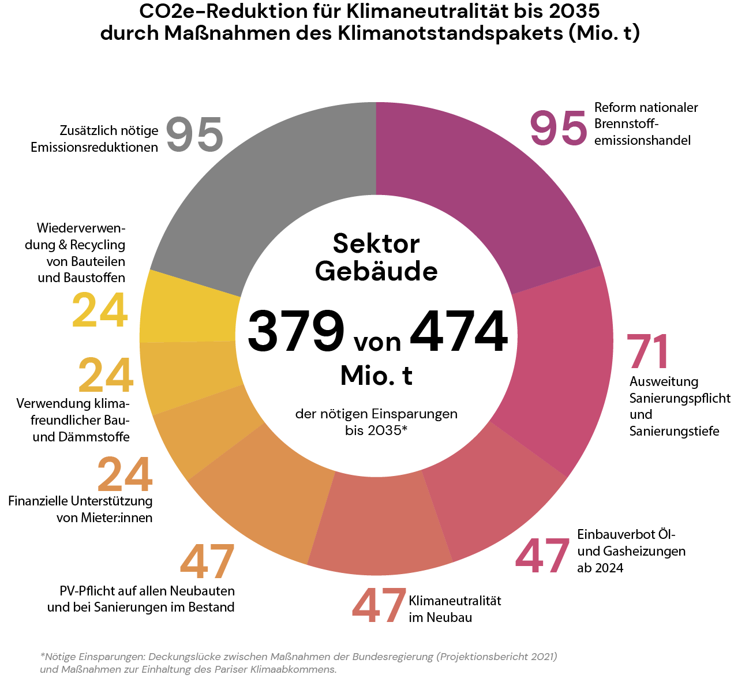
Kernmaßnahmen Gebäude/Wärme I
Reform nationaler Brennstoffemissionshandel
Ausweitung Sanierungspflicht und -tiefe
Einbauverbot Öl- und Gasheizungen ab 2024
Klimaneutralität im Neubau
Bei den Zahlen des Reduktionspotenzials handelt es sich um Richtwerte, die vrstl. im Herbst 2024 durch eine neue Berechnungsmethode aktualisiert werden.
Klimanotstandsmaßnahmen –
Quellen siehe Klimanotstandspaket
Notes:
80% der notwendigen Emissionsreduktion
Mix aus (übergreifenden) Rahmenbedingungen, spezifischen Vorgaben und unterstützenden Maßnahmen
bspw. Streitpunkt Verbot fossiler Heizungen

Slide 33
Kernmaßnahmen Gebäude/Wärme II
PV-Pflicht auf Neubauten & bei Sanierung im Bestand
Finanzielle Unterstützung von Mieter:innen
Verwendung klimafreundlicher Bau- und Dämmstoffe
Wiederverwendung & Recycling von Bauteilen und Baustoffen
Bei den Zahlen des Reduktionspotenzials handelt es sich um Richtwerte, die vrstl. im Herbst 2024 durch eine neue Berechnungsmethode aktualisiert werden.
Klimanotstandsmaßnahmen –
Quellen siehe Klimanotstandspaket

Slide 34
Reform des nationalen Brennstoffemissionshandels Einsparpotential 95 Mio. t
Hintergrund
Situation: nationales Emissionshandelssystem (CO2-Preis) mit festgelegten Preisen
Problem: Kosten repräsentieren nicht die realen Folgekosten für Mensch & Umwelt.
Maßnahmen
Abschaffung eines fixen Preises
Reduktion der Zertifikate mit Obergrenze (Cap)
Integration in den EU-ETS II
Begründung
Der Preis für Heizen mit Gas und Öl sollte die tatsächlichen Kosten für Umwelt und Gesellschaft widerspiegeln
beschleunigt Wechsel zu emissionsfreien Heiztechnologien
Alternativen sind auf dem Markt frei erhältlich
nur mit Klimageld o.ä. als Ausgleichskomponente sozial gerecht
Klimanotstandsmaßnahmen –
Quellen siehe Klimanotstandspaket
Notes:
Mit Abstand wirkungsvollste Maßnahme!
Brennstoffemissionshandelsgesetz mit nationalem Emissionshandelssystem (nEHS)
Aktuelle CO2-Preise für Gebäude (und Verkehr) viel zu niedrig
Zertifikate zu gesetzlich festgelegten Preisen mit 25 EUR/t CO2 (2021) bis 55 EUR/t CO2 (2025)
Entfalten so keine Lenkungswirkung UND internalisieren die Umweltwirkungen nicht
Geplant sind erst ab 2026 Entfall der Fixpreise und echtes Handelssystem (wie heute schon beim EU-ETS)
UBA hält mindestens 200€ für angemessen (und dabei wird heutige Generation sogar noch bevorteilt)
https://www.umweltbundesamt.de/daten/umwelt-wirtschaft/gesellschaftliche-kosten-von-umweltbelastungen#gesamtwirtschaftliche-bedeutung-der-umweltkosten

Slide 35
Reform des nationalen Brennstoffemissionshandels Einsparpotential 95 Mio. t
Das Risiko des verpassten Übergangs
nEHS mit niedrigen Emissionspreisen wird vom EU-ETS II mit deutlich höheren Preisen abgelöst
Agora Energiewende prognostiziert Preise 2027 bis zu 200€/t CO2 (~ 3ct/kWh Erdgas)
nEHS sieht 2025 55€/t CO2 vor
Wir müssen uns darauf vorbereiten
Unsere Empfehlungen:
Anstieg des CO2-Preises im nEHS auf mind. 60€/t CO2 in 2024
feste vorbereitende Preiskorridore ab 2025, die sich an den zukünftigen EU-ETS II Preisen orientieren
öffentliche Kommunikation über Preissprünge, damit die Bevölkerung diese bei Investitionen (Heizen, Mobilität) berücksichtigen kann.
Ignorieren wir die Preiskluft, setzen wir die Bevölkerung unvorbereitet enormen Preissprüngen aus. Dies reduziert die Akzep-tanz der notwendigen Transformation und führt zu hohem Vertrauensverlust & Frust.
nur mit Klimageld als Ausgleichskomponente sozial gerecht
Klimanotstandsmaßnahmen –
Quellen siehe Klimanotstandspaket

Slide 36
Reform des nationalen Brennstoffemissionshandels Einsparpotential 95 Mio. t
EU-ETS Marktpreis
>100 €/t CO₂*
Nationale CO2-Steuer: 45 €/t CO₂**
Einordnung
aktuelle Reformen des EU-ETS (u.a. stärkere Zertifikatereduzierung) werden vrstl. den CO2-Preis ab 2030 von Ø160€/t CO2 übersteigen***
geplanter Übergang vom nEHS in EU-ETS II: 2027 (im Rahmen des EU Programms „Fit for 55“)
EU-ETS II:
Minderungsziel: 42% in 2030 ggü. 2005
bindender Cap, der sich am CO2-Markt orientiert (im Gegensatz zum nEHS)
Auswirkungen auf Bevölkerung durch soziale Klimafonds abgefedert
* Spitze im Februar 2023
** ab 2024 55€ ab 2025
*** Studie PIK, März 2023
Klimanotstandsmaßnahmen –
Quellen siehe Klimanotstandspaket
Notes:
Mit dieser Folie soll vor allem betont werden, dass es einen enormen Preissprung zwischen dem nationalen Brennstoffemissionshandel (nEHS) und dem Eu-ETS II geben wird.

Slide 37
Ausweitung Sanierungsverpflichtung und Sanierungstiefe Einsparpotential: 71 Mio. Tonnen
Ziele
Sanierung von 1,2–1,3 Mio. Häusern pro Jahr
Sanierungsrate von mindestens 4%
Maßnahmen
Verpflichtung zur Erstellung von Sanierungsfahrplänen und Klimaberatung
Ausweitung der Sanierungsverpflichtungen
Ausweitung der Sanierungstiefe
Begründung
Energiebedarf zum Heizen wird gesenkt
bei fossilen Heizungen werden unmittelbar Emissionen eingespart
Wärmepumpen heizen effizienter
geringerer Ausbau der erneuerbaren Stromerzeugung nötig zur Versorgung der Wärmepumpen & Co
Klimanotstandsmaßnahmen –
Quellen siehe Klimanotstandspaket
Notes:
Zur Erinnerung: 88% nicht oder nur teilweise gedämmt
Aktuell nur Sanierungsrate von 1 %
90% der Gebäude fallen in schlechtere Energieeffizienzklassen als B
Sanierungsrate: welcher Anteil der Gebäude pro Jahr saniert wird
Was zählt alles zu Sanierung? Neben dem Umbau der Heizung zählt hierzu vor allem die Dämmung der so genannten Gebäudehülle, also Außenwände, Dach, Fenster, Türen und Kellerdecke
Ähnlich wie bei Haushaltsgeräten gibt es für Gebäude Energieeffizienzklassen von A+ bis H, die den jährlichen Energiebedarf pro Wohnfläche angeben
Sanierungsfahrpläne: standardisiertes Vorgehen zur Sanierung bei Nutzungsänderung oder Umbau bzw. Eigentümerwechsel
Sanierungstiefe: Welcher energetische Standard wird erreicht? Wie ist der Energieverbrauch pro qm & Jahr?
Sanierungsrate + Sanierungstiefe = Sanierungswirkung
Und nun eine Maßnahme, die in den letzten Wochen und Monaten für reichlich Wirbel gesorgt hat…

Slide 38
Einbauverbot von Öl- und Gasheizungen ab 2024 Einsparpotential: 47 Mio. Tonnen
Maßnahmen
Verbot des Einbaus von Öl- und Gasheizungen
Einbauverbot für Heizungsanlagen mit fester Biomasse
nur unterstützender Einsatz von Gasheizungen ab sofort
Begründung
Fehlinvestitionen werden verhindert, da fossiles Heizen absehbar sehr teuer wird
emissionsreicher Rohstoff Holz sollte nur in Ausnahmefällen genutzt werden – auch um die Feinstaubbelastung zu verringern
Spitzenlasten v.a. in Bestandsgebäuden können abgefangen werden, sodass niemand frieren muss
heimische Wirtschaft erhält Booster & Planungssicherheit
Das GEG bleibt deutlich hinter Erwartungen zurück und bremst v.a. durch Ausnahmen bzgl. Wärmeplanung die notwendige Transformation aus und sorgt für technologische Lock-Ins.
Klimanotstandsmaßnahmen –
Quellen siehe Klimanotstandspaket
Notes:
…wir wissen alle, was daraus geworden ist aufgrund einer großen medialen Kampagne von BILD-Zeitung und Co („Heizungshammer“)
Umso wichtiger, auch bei diesem Thema noch Druck zu machen! Noch ist nichts vom Bundestag beschlossen
Kommentar von Kristian: Die Spitzenlasten in Bestandsgebäuden sollen von Gasheizungen abgefangen werden können.

Slide 39
Finanzielle Unterstützung der Mieter:innen Einsparpotential: 24 Mio. Tonnen
Maßnahmen
vollständige Umlage der CO₂-Kosten auf Vermieter:innen
Änderung der Kostentragung
Transparente Kostenabrechnung
Anpassung der Modernisierungsumlage
Einführung des sog. Drittelmodell für energetische Modernisierungen
Begründung
echte Anreizwirkung für Vermieter:innen zum Umbau auf klimaneutrale Heizungsanalagen bzw. zur Gebäudedämmung
keine höheren Heizkosten für Mieter:innen, die nicht für die energetische Ausstattung ihrer Wohnung verantwortlich sind
stark steigende Mieten durch energetische Sanierung werden durch Aufteilung der Modernisierungskosten verhindert
Klimanotstandsmaßnahmen –
Quellen siehe Klimanotstandspaket
Notes:
Steigender CO2-Preis ändert per se nichts an der fehlenden Anreizwirkungen für Vermieter:innen, da diese die Heizkosten einfach an die Mieter:innen weitergeben können
Zusätzliche Belastung der Mieter:innen nicht zielführend, bestehende Einsparpotenziale zu gering
Transparente Kostenabrechnung: Um die Transparenz in jeder Heizkostenabrechnung zu gewährleisten, ist in der Verordnung über Heizkostenabrechnung explizit eine Regelung aufzunehmen, wonach der Posten für die Umlage des CO2-Preises in der Heizkostenabrechnung gesondert auszuweisen ist.
Drittelmodell: Aufteilung der Kosten energetischer Sanierung auf Vermieter:in, Mieter:in und Staat. Modernisierungsumlage sinkt dadurch. Förderungen gibt es aber nur noch für Sanierung nach bestimmten KfW-Standards. Bei unzumutbarer Härte sogar Übernahme der Mieterhöhung aus öffentlichen Mitteln
… ersten 3 Maßnahmen im Bereich Wärme und jetzt kommen wir zum Bau von Gebäuden

Slide 40
PV-Pflicht auf Neubauten und bei Sanierungen im Bestand Einsparpotential: 47 Mio. Tonnen
Maßnahmen
PV-Pflicht auf Neubauten
PV-Pflicht auf Bestandsgebäuden
Ausnahmen
Dach bereits für Solarthermie genutzt
Wirtschaftliche Unzumutbarkeit
Denkmalschutz oder technische Gründe
Begründung
PV-Dachanlagen verhindern Nutzungskonflikte z.B. mit landwirtschaftlichen Flächen
Es gibt bereits bestehende Regelungen in Bundesländern (z.B. Hamburg), an denen sich orientiert werden kann.
Klimanotstandsmaßnahmen –
Quellen siehe Klimanotstandspaket

Slide 41
Klimaneutralität im Neubau Einsparpotential: 47 Mio. Tonnen
Maßnahmen
Nullenergiestandard als Minimalvoraussetzung für Neubauten
tatsächlicher Bedarf statt Referenzgebäude als Maßstab
CO₂-Emmissionen als Kriterium für Baugenehmigungen
exklusive Förderung für standardübertreffende Gebäude
Begründung
graue Energie wird mit einbezogen
Anreize zur Renovierung von Bestandsgebäuden steigt
Klimanotstandsmaßnahmen –
Quellen siehe Klimanotstandspaket
Notes:
550 Mio. Tonnen mineralischer Rohstoffe werden jährlich in Deutschland verbaut.
Die Baubranche ist für fast 55 % des deutschen Abfallaufkommens verantwortlich.
Baustoffindustrie auch zu den energieintensivsten Branchen mit einem durchschnittlichen Energiekostenanteil von 25 % an der Bruttowertschöpfung
Standardübertreffende Gebäude z.B. durch besonders hohes Maß an Kreislauffähigkeit, kurze Transportwege der verwendeten Baustoffe oder die Verwendung nachwachsender Rohstoffe

Slide 42
Verwendung klimafreundlicher Bau- und Dämmstoffe Einsparpotential: 24 Mio. Tonnen
Maßnahmen
Anreize für CO₂-sparende Bauweise
Vereinbarkeit von Holzbauweise und Brandschutz
(Forschung zu und Förderung von weiteren nachwachsenden Baustoffen wie Stroh, Hanf, Seegras, Rohrkolben und Pilze)
Begründung
Feuerwiderstand für Brandwände und Wände notwendiger Treppenräume kann auch in Holzbauweise hergestellt werden
Nutzung von RC-Baustoffen spart Ressourcen & Emissionen
Klimanotstandsmaßnahmen –
Quellen siehe Klimanotstandspaket
Notes:
Weil Produktion nicht sofort umgestellt werden können, Herstellung möglichst vermeiden (reduce), indem Anreize für eine möglichst CO2-sparende Bauweise gesetzt und Hürden für die Verwendung alternativer, klimafreundlicher Baustoffe abgebaut werden
Aktuelle Regelungen zu Holzbauweise und Brandschutz zu pauschal
…letzte Maßnahme

Slide 43
Wiederverwendung und Recycling von Bauteilen & -stoffen Einsparpotential: 24 Mio. Tonnen
Maßnahme
Pflicht zur Rückbauplanung als Voraussetzung für Baugenehmigung
Vorrang für Recycling-Baustoffe bei der öffentlichen Auftragsvergabe
Auflösung der Kollision mit dem Grundsatz der Sparsamkeit, indem fiktiver CO2-Preis auf die im Rahmen der vorzulegenden Ökobilanz aufgeführten CO2-Emissionen aufgeschlagen wird
Recycling-Quoten für mineralische Recyclingbaustoffe
Vorrang für Recyclingbaustoffen bei der öffentlichen Auftragsvergabe auf Landesebene
Pflicht zum Rückbauplan bei Abriss
Begründung
Energie und Ressourcenverbrauch zur Herstellung von Bauteilen werden vermieden
Ziel der Kreislaufwirtschaft wird unterstützt
Die aktuell hohe Verwertungsrate von Bau- und Dämmstoffen von 89,7% wird nur erreicht, da diese im Deponie- & Straßenbau verwendet werden. Dies ist ein Down-Cycling statt Recycling von wertvollen Ressourcen.
Klimanotstandsmaßnahmen –
Quellen siehe Klimanotstandspaket
Notes:
Bsp: Für die Herstellung eines Mauersteins werden 7,2 MJ (2 kWh), umgerechnet 0,2 l Öl benötigt. Ein aus 130.000 Steinen eines Abbruchhauses gebautes Haus spart damit rund 26.000 l Öl
Bei Rückbauplanung vorrangig eine Wiederverwendung und an zweiter Stelle Stoffe Recycling
Sekundärbaustoffe widersprechen heute noch oft dem Grundsatz der Sparsamkeit → Lösung: fiktiver CO2-Preis, der recycelte Baustoffe günstiger macht
Rückbauplan gibt an, welche Baumaterialen wie wiederverwertet werden können

Slide 44
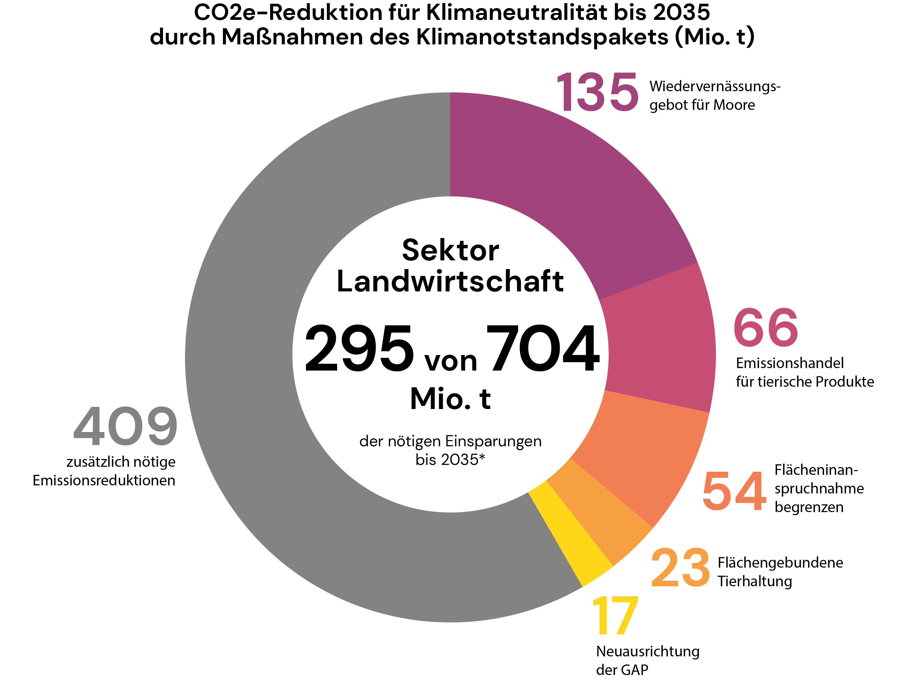
Kernmaßnahmen Landwirtschaft
Wiedervernässungsgebot für Moore
Emissionshandel für tierische Produkte
Flächenneuinanspruchnahme begrenzen
Flächengebundene Tierhaltung
Neuausrichtung der GAP
Bei den Zahlen des Reduktionspotenzials handelt es sich um Richtwerte, die vrstl. im Herbst 2024 durch eine neue Berechnungsmethode aktualisiert werden.
Klimanotstandsmaßnahmen –
Quellen siehe Klimanotstandspaket
Notes:
GAP = Gemeinsame Agrarpolitik der Europäischen Union

Slide 45
Wiedervernässungsgebot für Moore Einsparpotential: 135 Mio. Tonnen
Maßnahmen
Anwendung von Torf im Hobby- und Erwerbsgartenbau verbieten
Wiedervernässungsgebot
Drainage verbieten
Nutzung von Moorböden auf Paludikultur beschränken
einheitliche Standards für eine gute fachliche Praxis der Moorbewirtschaftung verabschieden
Subventionen im Rahmen der GAP auf den Schutz von Moorböden umstellen
Risiken
Projektlaufzeit - Insbesondere bei der Wiedervernässung von Mooren (und der Aufforstung von Wäldern) machen sich die Emissionseinsparungen erst Jahre später bemerkbar.
hohe wirtschaftliche Risiken angesichts zunehmender Dürreperioden, deren Verteilung rechtlich geregelt werden muss
Begründung
langfristig positive Klimawirkung durch eine Umwandlung der Böden von einer Kohlenstoffquelle zu einer Kohlenstoffsenke
wirtschaftliche Nutzung mittels Paludikultur
Ökosystem-Mehrwert
Klimanotstandsmaßnahmen –
Quellen siehe Klimanotstandspaket
Notes:
GAP = Gemeinsame Agrarpolitik der Europäischen Union

Slide 46
Emissionshandel für tierische Produkte Einsparpotential: 66 Mio. Tonnen
Maßnahmen
Einführung Emissionshandel für tierische Produkte
Mengenmäßige Deckelung der ausgegebenen Zertifikate
Reduktion des Tierbestandes auf ein klimaverträgliches Maß
Integration in den bestehenden EU-ETS, sofern die Zertifikatmenge in diesem konsequent am Treibhausgasbudget für 1,5 Grad ausgerichtet wird
Begründung
Emissionsminderung mit größtmöglicher Effizienz
Verfahrens- und verfassungsrechtlich schnell & unkompliziert umsetzbar
Klimanotstandsmaßnahmen –
Quellen siehe Klimanotstandspaket

Slide 47
Flächenneuinanspruchnahme begrenzen Einsparpotential: 54 Mio. Tonnen
Maßnahmen
Reduzierung der Neuninanspruchnahme auf Netto-Null (2021, 56 ha pro Tag)
Verteilung der Flächenkontingente auf die Bundesländer
ggf. Flächenzertifikatehandel -> Kommunen können finanziell profitieren
Klimanotstandsmaßnahmen –
Quellen siehe Klimanotstandspaket

Slide 48
Flächengebundene Tierhaltung Einsparpotential: 23 Mio. Tonnen
Maßnahmen
Begrenzung der Tieranzahl bzw. Tiermasse pro Hektar
Genehmigung neuer landwirtschaftlicher Betriebe an die Erbringung des Nachweises binden, dass nur so viele Tiere gehalten werden, wie die Flächen des Betriebs Futtermittel produzieren und Wirtschaftsdünger aufnehmen kann
steuerrechtliche Anreize und Fördermittel zur Entzerrung der Tierhaltung, um bis 2035 eine betriebliche Bestandsobergrenze von 1,32 Großvieheinheiten/ha zu erreichen
Begründung
Vermeidung regionaler Stickstoffüberschüsse
Rückgang Futtermittelimporte (Implikationen für Kohlenstoffsenken im Ausland)
Klimanotstandsmaßnahmen –
Quellen siehe Klimanotstandspaket

Slide 49
Neuausrichtung der GAP Einsparpotential: 17 Mio. Tonnen
Maßnahmen
Förderung an höhere ökologische Standards binden
mehr Unterstützung für mehr Klimaschutz und Biodiversität
Bilanzierungssystem zur Kontrolle der Emissionsziele
Mindestanteil für naturbelassene Flächen
Bindung von Versicherung an Klimaschutzmaßnahmen
Begründung
verringerte Machtkonzentration bei großen Agrarunternehmen
Punktesystem auf EU-Ebene, das den Einsatz besonders wirksamer Maßnahmen belohnt, um Wettlauf der Mitgliedsstaaten um niedrige Standards zu verhindern
Klimanotstandsmaßnahmen –
Quellen siehe Klimanotstandspaket
Notes:
Für das Jahr 2021 stand der GAP (= Gemeinsame Agrarpolitik der Europäischen Union) ein Drittel des Haushalts (55,71 Mrd. EUR) zur Verfügung.
Deutschland sollte sich auf EU-Ebene für eine Gesamtstrategie „Nachhaltige Landwirtschaft” einsetzen, die sich konsequent an der EU-Biodiversitätsstrategie und der EU-Farm2Fork-Strategie ausrichtet

Slide 50
Kernmaßnahmen Klimaschutzgesetz
Emissionsbudgets festlegen
Bürger:innenrat einführen
Expert:innenrat reformieren
Möglichkeit zur Emissionsmengenverschiebung aufheben
Allgemeine Klimapflicht einführen
Woher sollen wir wissen, dass wir auf der Zielgeraden sind, wenn wir nicht wissen, wie viele Kilometer wir noch laufen müssen?
GermanZero lehnt den aktuellen Entwurf der KSG-Novelle aus folgenden Gründen ab:
sektorübergreifende Betrachtung sorgt für eine Verantwortungsdiffusion
2-Jahres Prüfung entbindet aktuelle Koalition von ihrer klimapolitischen Verantwortung
alleiniger Fokus auf prospektive Betrachtung ignoriert fehlende Emissionsreduktion in der Vergangenheit
Klimanotstandsmaßnahmen –
Quellen siehe Klimanotstandspaket

Slide 51
Vielen Dank für Ihre Zeit und Aufmerksamkeit!

Slide 52
Back-Up

Slide 53
Reform des europäischen Emissionshandels (EU-ETS)
Weitere Verknappung der Zertifikatsmenge und Abschaffung der Marktstabilitätsreserve: Selbst die geplante Verknappung reicht zur Einhaltung der Klimaziele nicht aus, weshalb eine weitere Verknappung zur Reduktion um 73% der Emissionen bis 2030 notwendig ist. Darüber hinaus ist die Abschaffung der Marktstabilitätsreserve erforderlich, um eine Umgehung des EU-ETS-Mechanismus zu verhindern.
Beschleunigte Abschaffung der kostenlosen Zuteilung von Zertifikaten: Zwar soll die kostenlose Zuteilung von Zertifikaten bis 2026 schrittweise reduziert und bis 2034 vollständig eingestellt werden, bis 2030 muss diese jedoch vollständig abgeschafft werden.
Einführung eines Mindestpreissystems: Weiterhin wäre es sinnvoll, ein Mindestpreissystem über die Reform der Energiesteuerrichtlinie herbeizuführen, indem die Steuersätze an den THG-Gehalt der Energieträger angepasst werden. Durch eine Verrechnung der Steuerabgaben mit den Zertifikatspreisen würde sich de facto ein Mindestpreis ergeben. Bisher liegt nur ein Vorschlag der Kommission aus dem Jahr 2021 vor. Dieser wurde wegen Covid und dem Ukraine-Krieg vorerst nicht weiterverfolgt. Nach dem Vorschlag der EU soll nicht mehr nach Volumen, sondern nach Energiegehalt besteuert werden.

